Slide 1
İNGİLİZCE PREFERENCES
PREFERENCES
(TERCİHLER)

Slide 2
İNGİLİZCE PREFERENCES
İngilizcede tercihlerimizi anlatırken tercih etmek anlamına gelen ‘Prefer’ fiilini kullanırız.
I prefer coffee.

Slide 3
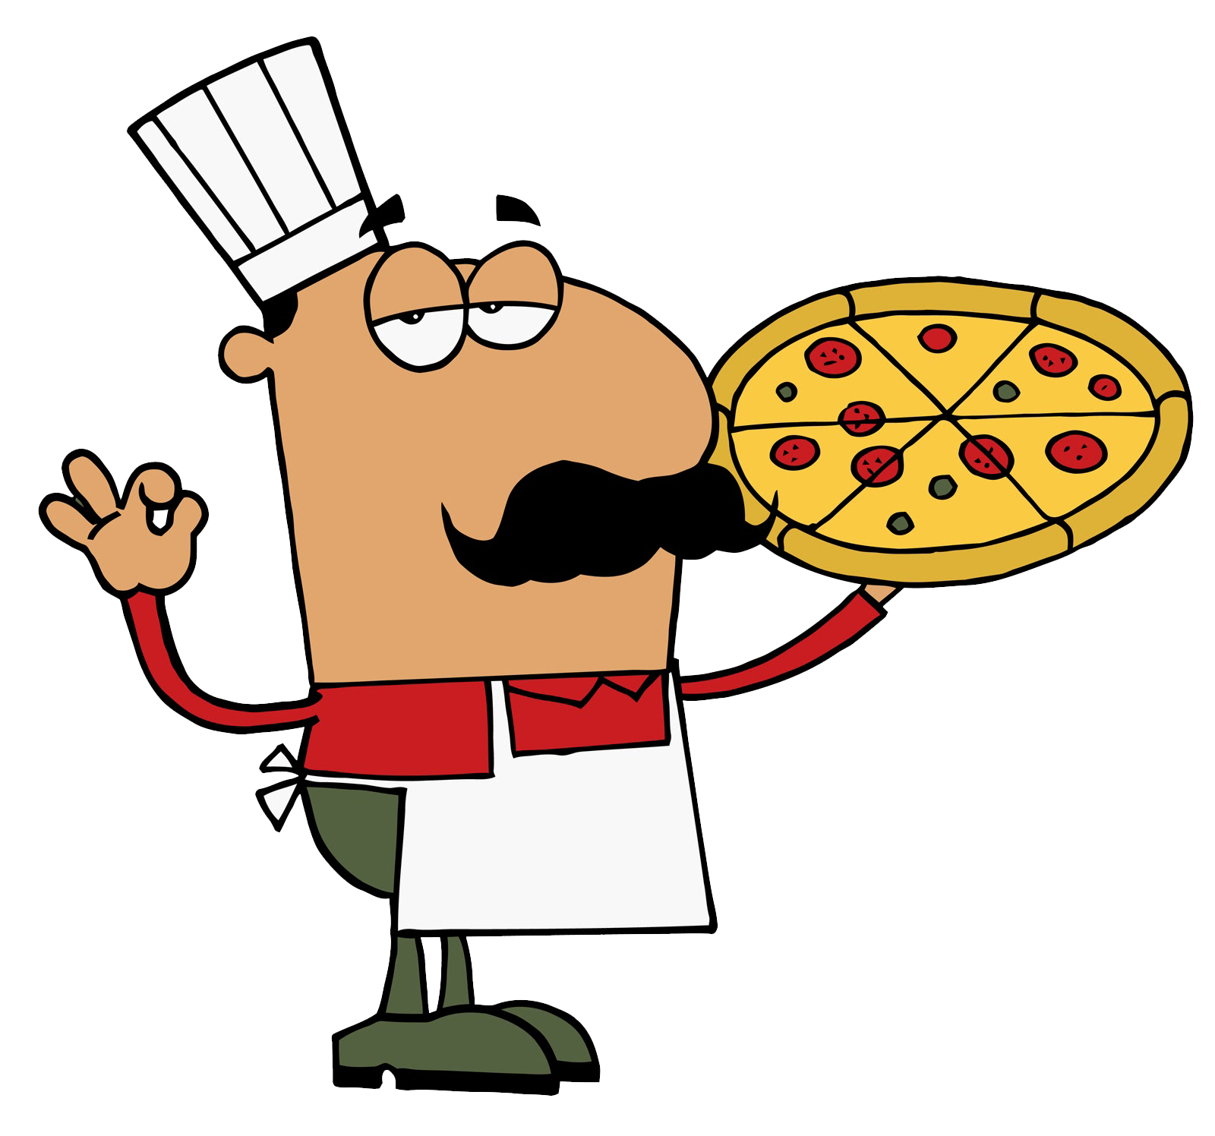
İNGİLİZCE PREFERENCES
EXAMPLES
Bir şeyi başka bir şeye tercih ettiğimizi söylerken
‘to’ edatı kullanılır.
I prefer pizza to hamburger.
Because it is more delicious.

Slide 4
İNGİLİZCE PREFERENCES
EXAMPLES
Prefer fiilinden sonra isim gelebilir.
Steve prefers football to volleyball.

Slide 5
İNGİLİZCE PREFERENCES
EXAMPLES
I prefer planes to buses.

Slide 6
İNGİLİZCE PREFERENCES
EXAMPLES
Prefer’den sonra fiil gelebilir.
Bu durumda fiil –ing takısı alır.
I prefer eating fruit to eating chocalate.
I prefer eating fruit to chocalate.

Slide 7
İNGİLİZCE PREFERENCES
EXAMPLES
She prefers reading books to
watching TV.

Slide 8
İNGİLİZCE PREFERENCES
PREFERENCES
(TERCİHLER)

